Slide 1
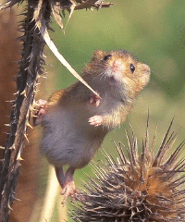
Vis-le
Une mission individuelle Talent
« Chacun tient de Dieu un talent particulier, l’un d’une manière, l’autre d’une autre» Esaïe 43 : 10
Jour 5

Slide 2
Jésus t’a remis un ou plusieurs talents.
Exemples : - la musique – Jouer d’un instrument et plus tard crée tes propres musiques pour la gloire de Dieu
- une jolie voix – plus tard crée tes propres chansons qui parleront de l’Amour de Dieu
- Aimer rendre service – Super ! (développe autour de toi un service d’entraide (courses pour les personnes qui ne peuvent sortir; tondre la pelouse pour une personne qui est souffrante; etc.)
- Tu es sensible à la souffrance de l’autre – Génial ! (organise avec l’aide des + grands une sortie sandwiches, boissons chaudes pour les personnes qui vivent dehors…)
Si tu ne connais pas ton talent, ferme les yeux et réfléchit à ce que tu aimes bien faire et demande à Jésus de t’aider à l’utiliser chaque jour.
Chanter dans la Ville
Apporter un gâteau
à la voisine
Organiser une réunion de prière pour les enfants qui ont subi les tremblements de terre
Distribuer un repas chaud
Visiter
une personne à l’hôpital
Rendre services

